Slide 1
CONFERENZA STAMPA Copia Privata: I NUMERI E I PERCHE’ l’Industria Digitale e’ contraria all’aumento dei compensi
26 GIUGNO 2014

Slide 2
Il DECRETO Mibac
Un aumento ingiustificato: 2,5 volte IL gettito del 2013
Non riflette l’evoluzione delle tecnologie
Non riflette le mutate abitudini di consumo
Ci DISALLINEA RISPETTO All’europa
Da’ un segnale fortemente negativo verso la diffusione delle nuove tecnologie

Slide 3
I COMPENSI PREVISTI DAL DECRETO MIBAC
NUOVI PRODOTTI | CAPACITA’ | ITALIA | FRANCIA | GERMANIA
CD | 700 MB | € 0,10 | € 0,35 | Non disponibile | € 0,062*
DVD | 4,7 GB | € 0,20 | € 0,90 | Non disponibile | € 0,13*
MEMORY CARD | 4 GB | € 0,36 | € 0,32 | € 0,91
USB STICK | 4 GB | € 0,40 | € 0,64 | € 0,91
SMARTPHONE | 16 GB | € 4,00 | € 8,00 | € 36,00
MOBILE PHONE | 1 GB | € 0,50 | € 0,70 | € 12,00
TABLET | 16 GB | € 4,00 | € 8,40 | € 15,18
PC | CON masterizzatore | € 5,20 ** | € 0 | € 17,06
* In Germania i compensi previsti su questi device sono in realtà pari a 0 . La tariffa esposta è quella richiesta dalle società di raccolta del diritto d’autore e non accolta dall’industria che, in pendenza di controversie, non sta pagando.
Fonte: Comunicato Stampa MIBAC
*Fonte: Rapporto DE THUISCOPIE 2013 **Fonte: Comunicato Stampa SIAE
Notes:
Da quanto emerge dalla tabella allegata al comunicato stampa del Ministero) appare chiaro che il MiBACT abbia tenuto conto solo dei compensi per copia privata richiesti in Francia e in Germania, e che le tariffe richieste non sono in linea con la media europea

Slide 4
GLI AUMENTI PREVISTI
Categorie | Compensi vigenti | Decreto MIBAC
Mobile Phones | 0,90 | 0,50
Smart Phones | 0,90 | 4,00 - 4,80 (16GB – 32GB)*
Tablet | 1,90 | 4,00 - 4,80 (16GB – 32GB)*
Pc | 1,90-2,40 | 5,20*
Smart tv | - | 5,20**
Gettito totale | 63ML€ (2013) | Gettito previsto 157 ML€ (2014) +150% sul 2013
* Fonte: Comunicato Stampa SIAE
**Fonte: stima corrente

Slide 5
I COMPENSI PREVISTI IN EUROPA PER I TABLET
 | ≤16 GB | ≤32GB
AUSTRIA | € 0,00 | € 0,00
BELGIUM | € 3,00 | € 3,00
CROATIA | € 0,00 | € 0,00
DENMARK | € 0,00 | € 0,00
FINLAND | € 0,00 | € 0,00
FRANCE | € 8,40 | € 10,49
GERMANY* | € 0,00* | € 0,00*
HUNGARY | € 0,00 | € 0,00
LATVIA | € 0,00 | € 0,00
NETHERLANDS | € 5,00 | € 5,00
PORTUGAL | € 0,00 | € 0,00
SWEDEN | € 0,00 | € 0,00
MEDIA EU13 | € 1,57 | € 1,79
ITALY | € 4,00 | € 4,80 | DECRETO MIBAC
* La tariffa richiesta dalle società di raccolta è di € 15,19, ma è bloccata dal contenzioso in atto.
Fonte: Rapporto DE THUISCOPIE 2013

Slide 6
I COMPENSI PREVISTI IN EUROPA PER GLI SMARTPHONE
 | ≤16 GB | ≤32GB
AUSTRIA | € 0,00 | € 0,00
BELGIUM | € 2,50 | € 3,00
CROATIA | € 1,37 | € 1,37
DENMARK | € 0,00 | € 0,00
FINLAND | € 0,00 | € 0,00
FRANCE | € 8,00 | € 9,90
GERMANY* | € 0,00* | € 0,00*
HUNGARY | € 18,65 | € 18,65
LATVIA | € 0,00 | € 0,00
NETHERLANDS | € 2,50 | € 5,00
PORTUGAL | € 0,00 | € 0,00
SWEDEN | € 0,00 | € 0,00
MEDIA EU13 | € 2,85 | €3,29
ITALY | € 4,00 | € 4,80 | DECRETO MIBAC
* La tariffa richiesta dalle società di raccolta è di € 36,00, ma è bloccata dal contenzioso in atto.
Fonte: Rapporto DE THUISCOPIE 2013

Slide 7
I COMPENSI PREVISTI IN EUROPA PER I PC
 | Senza masterizzatore | Con masterizzatore
AUSTRIA | € 0,00 | € 0,00
BELGIUM | € 0,00 | € 0,00
CROATIA | € 0,82 | € 0,82
DENMARK | € 0,00 | € 0,00
FINLAND | € 0,00 | € 0,00
FRANCE | € 0,00 | € 0,00
GERMANY* | € 15,19* | € 17,06*
HUNGARY | € 0,00 | € 0,00
LATVIA | € 1,42 | € 1,42
NETHERLANDS | € 5,00 | € 5,00
PORTUGAL | € 0,00 | € 0,00
SWEDEN | € 0,00 | € 0,00
MEDIA EU13 | € 1,87 | € 2,05
ITALY | € 5,20 | € 5,20 | DECRETO MIBAC *
* Tariffe bloccate dal contenzioso in atto.
Fonte: Rapporto DE THUISCOPIE 2013
* Fonte: Comunicato Stampa SIAE

Slide 8
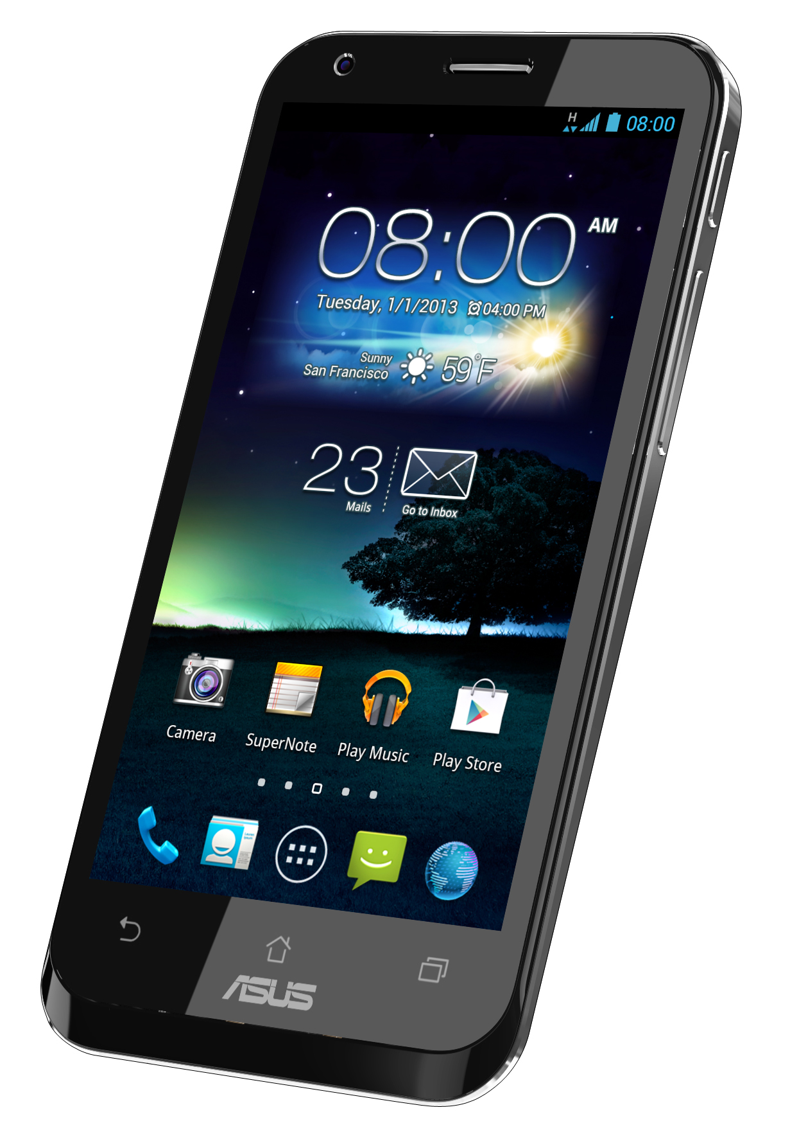
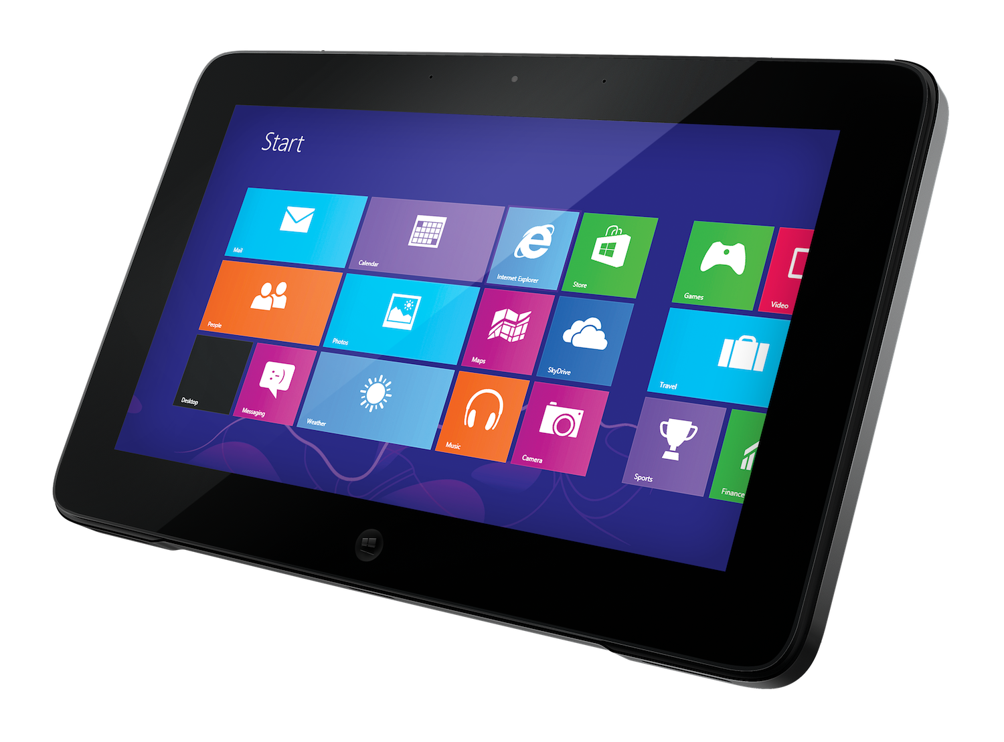
L’evoluzione tecnologica: dalla copia allo streaming
2001
2003
I CD musicali possono essere riprodotti dal consumatore utilizzando i masterizzatori istallati sui PC o collegati ai PC
I DVD e i Blu-Ray disc sono protetti da sistemi tecnici di protezione anticopia. Chi li aggira è un pirata
2007
Download (iTunes, Amazon etc): il consumatore paga una licenza che consente di scaricare il contenuto su più dispositivi.
Applicazioni: il consumatore le scarica a pagamento o a titolo gratuito per fruire anche di contenuti coperti da diritto d’autore e la cui licenza è pagata a monte.
2010
Streaming: il consumatore paga una licenza che gli consente la portabilità dei contenuti acquistati su diversi dispositivi, senza che i contenuti stessi siano copiati sui dispositivi.
Notes:
L’evoluzione delle tecnologie digitali ha quasi azzerato il fenomeno della cosiddetta “copia privata”.

Slide 9
LE MUTATE ABITUDINI DI CONSUMO
L’indagine commissionata dal Ministro Bray conferma che il fenomeno della copia privata è quasi azzerato:
il 70% del campione intervistato sceglie la fruizione in streaming dei contenuti.
solo il 13,5% della popolazione intervistata ricorre sistematicamente alla copia privata in modo sistematica;
Questi dati sono confermati:
da un recentissimo studio della commissione europea da cui risulta che circa il 70% dei cittadini europei guarda film in streaming, utilizzando tablet e smartphone;
dal rapporto annuale della FIMI (Federazione Internazionale dell’Industria Musicale) secondo cui il 51% dei ricavi mondiali vengono dallo streaming.
Notes:
Particolarità dello streaming è l’assenza di un’effettiva acquisizione del prodotto dell’ingegno e l’utilizzo, per questa modalità di fruizione dei contenuti, gli smartphone e i tablet.

Slide 10
IL RAFFRONTO EUROPEO SUL GETTITO
Gettito pro capite 2012
€ 2,51
€ 1,18
Media EU € 0,65
In Germania l’industria sta discutendo i ricorsi
In spagna il compenso per copia privata è stato abolito nel 2012 e vi è solo un gettito residuo
Fonte: rapporto de Thuiskopie 2013 analisi 20paesi su 28

Slide 11
Incidenza raccolta copia privata italiana in Europa
Secondo il rapporto Castex il gettito 2012 dei compensi per copia privata ha raggiunto in Europa la cifra di 600 mln.
Con il nuovo decreto il gettito il corrisposto dall’Italia sarebbe pari al 25% della raccolta complessiva europea a fronte di un rapporto tra il Pil italiano ed il Pil espresso dalla somma dei PIL dei Paesi che concorrono alla raccolta totale pari al 15%
Totale raccolta in Europa: 600 Mln €
Italia: 157 Mln € (25%)

Slide 12
' compenso rappresentando cosi oltre il 22%. Il dettato del decreto viene dunque totalmente snaturato.
Composizione gettito per diritto d’autore:
la non residualità dell’equo compenso
Compenso per copia privata 2012: 72 Mln €
Compenso per copia privata 2014: 157 Mln €
2012 Gettito complessivo diritto d’autore: 600 Mln €
Ipotesi nuove tariffe 2014 Gettito complessivo diritto d’autore: 678Mln €
Notes:
le tariffe previste nel 2009 dal decreto Bondi, non riflettevano il carattere residuale che il legislatore assegna espressamente al compenso . I dati dell'ultimo bilancio certificato Siae sono inequivocabili: su un gettito totale per diritto d'autore pari a Mil € 600, la parte derivante dai contributi per equo compenso viene dichiarata in Mil € 72: ben il 12% . Con le tariffe annunciate, a parità di gettito non dovuto per compenso per copia privata , la raccolta complessiva sarebbe quindi pari a Mil € 678, di cui 150 dovuti a raccolta per equo compenso rappresentando cosi oltre il 22%. Il dettato del decreto viene dunque totalmente snaturato

Slide 13
CONCLUSIONI E PROPOSTE
Non c’è nessuna motivazione oggettivamente sostenibile per giustificare un aumento spropositato che graverà sui consumatori e sui costruttori;
Il decreto snatura la residualità del compenso per copia privata;
Non si può ritenere più un compenso ma un sussidio da un’industria all’altra;
L’aumento avrà un impatto sulla dinamica dei prezzi.
COSA CHIEDIAMO
LA REVISIONE DELL’ISTITUTO DEL COMPENSO PER COPIA PRIVATA
UN PIU’ EFFICIENTE ED EFFICACE SISTEMA DI RACCOLTA E DISTRIBUZIONE DELLE LEVIES A FAVORE DEGLI AUTORI

